Slide 1
1

Slide 2
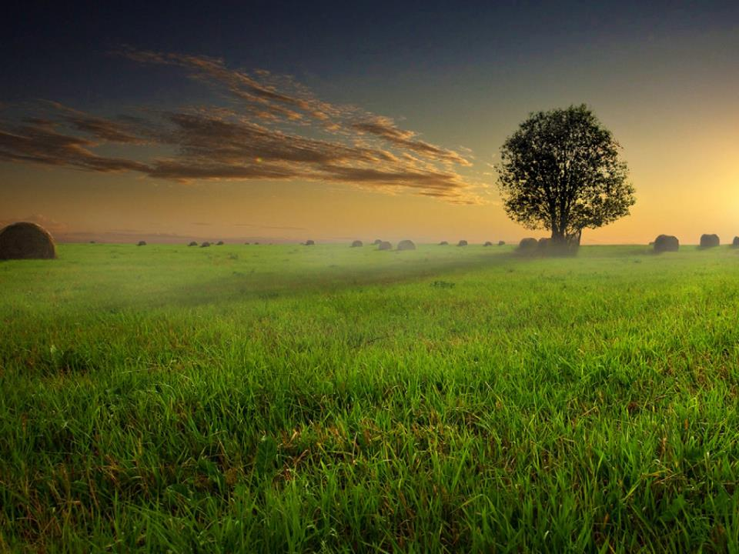
اَلْحَمْدُ ِللهِ
2

Slide 3
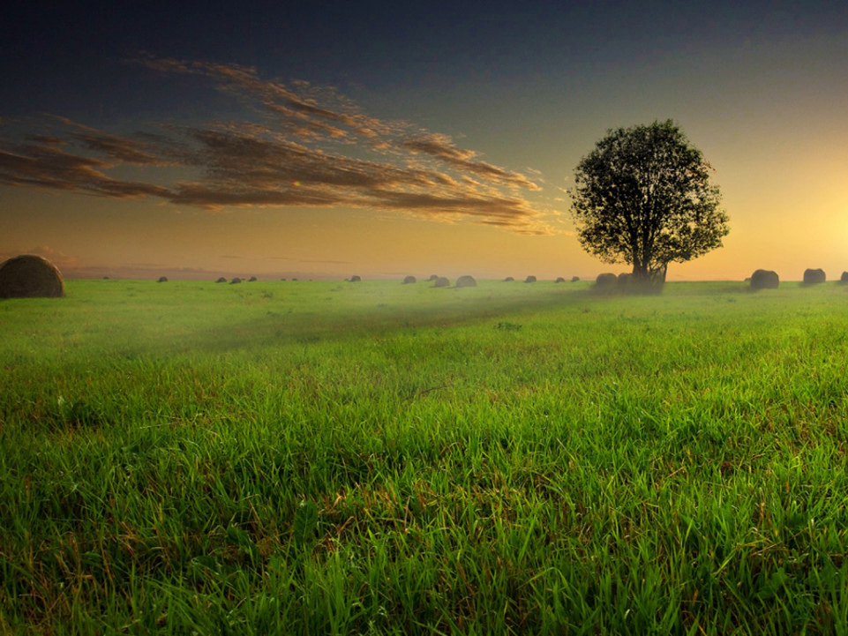
وَلاَ تُفْسِدُواْ فِي الأَرْضِ بَعْدَ إِصْلاَحِهَا ذَلِكُمْ خَيْرٌ لَّكُمْ إِن كُنتُم مُّؤْمِنِينَ
(سورة الأعراف: ۸٥)
3

Slide 4
أَشْـهَدُ أَنْ لاَ إِلـَهَ إِلاَّ اللهُ وَحْدَهُ لاَ شَرِيْكَ لَهُ، وَأَشْـهَدُ أَنَّ مُحَمَّدًا عَبْدُهُ وَرَسُـوْلُهُ، بَلَّغَ الرِّسَالَةَ وَأَدَّى الأَمَانَةَ وَنَصَحَ لِلأُمَّةَ.
4

Slide 5
اَللَّهُمَّ صَلِّ وَسَلِّمْ وَبَارِكْ عَلَى سَيِّدِنَا مُحَمَّدٍ خَاتَمِ الأَنبِياَءِ وَالْمُرْسَلَيْنَ وَعَلَى آلِهِ وَصَحْبِهِ أَجَمِعِيْنَ
5

Slide 6
َمَّـا بَعْـدُ، فَيَـا عِبَـادَ اللهِ، اِتَّقُـواْ اللهَ حَقَّ تُقَـاتِهِ وَلاَ تَمُـوْتُنَّ إِلاَّ وَأَنْتُـمْ مُسْلِمُوْنَ.
6

Slide 7
Marilah sama – sama kita meningkatkan ketakwaan kepada Allah SWT
Mengejarkan segala perintah-Nya
Menjauhi segala laranganNya
Mudah – mudahan Allah SWT memberkati kehidupan ini dengan nikmat, taufik dan hidayah yang berpanjangan serta kejayaan didunia dan di akhirat
7

Slide 8
Diadakan pada setiap 21 hingga 27 Oktober
Minggu Alam Sekitar Malaysia
“ MEMBUDAYAKAN AMALAN LESTARI; AMALAN MURNI “
8

Slide 9
Memelihara alam sekitar bukan sahaja dipertanggungjawab kepada kerajaan semata - mata
Setiap rakyat turut terbabit demi keselamatan dan kesejahteraan hidup
Kita perlu memastikan diri, keluarga dan masyarakat tidak menyumbang ke arah kerosakan dan bahaya terhadap sumber alam yang ada
9

Slide 10
Bagaimanakah kita dapat memastikan sumber alam ini terpelihara
Langkah penting bagi mencapau tujuan tersebut adalah
Memastikan masyarakat membudayakan amalan lestari iaitu tingkah laku atau perbuatan seharian individu atau masyarakat yang menitikberatkan penjagaan alam sekitar sepanjang masa
10

Slide 11
Amalan ini dapat menjamin amanah yang diberi dijaga dengan sempurna untuk jangka masa yang panjang
Mengkhianati amanah Allah SWT, bersifat tamak dan gagal untuk mnjadi hamba-Nya yang bersyukur
11

Slide 12
Surah al-’Araf ayat 10
ﮯ ﮰ ﮱ ﯓ ﯔ ﯕ ﯖ ﯗ ﯘ ﯙ ﯚ ﯛ
Maksudnya: “Dan sesungguhnya Kami telah menetapkan kamu (dan memberi kuasa) di bumi dan Kami jadikan untuk kamu padanya (berbagai jalan) penghidupan (supaya kamu bersyukur, tetapi) amatlah sedikit kamu bersyukur.”
12

Slide 13
Hubungan manusia dengan alam sekitar adalah saling lengkap melengkapi
Kita tidak boleh sesuka hati memanipulasikan segala sumber yang ada dengan rakus dan tamak
13

Slide 14
Surah al-An’am ayat 165
ﰈ ﰉ ﰊ ﰋ ﰌ ﰍ ﰎ ﰏ ﰐ ﰑ ﰒ ﰓ ﰔ ﰕ ﰖ ﰗ ﰘ ﰙ ﰚ ﰛ ﰜ ﰝ
Maksudnya: “Dan Dialah yang menjadikan kamu khalifah di bumi dan meninggikan setengah kamu atas setengahnya yang lain beberapa darjat, kerana Dia hendak menguji kamu pada apa yang telah dikurniakanNya kepada kamu. Sesungguhnya Tuhanmu amatlah cepat azab seksaNya dan sesungguhnya Dia Maha Pengampun, lagi Maha Mengasihani”.
14

Slide 15
Pelbagai bencana dan kerosakan alam sekitar yang berlaku di seluruh dunia termasuk Malaysia umpamanya
Pembakaran terbuka
Pelepasan kumbahan/industri
Pembuangan sampah sarap
Pembalakan haram
Tumpahan minyak
Pembukaan tanah
15

Slide 16
Banjir lumpur
Jerebu tebal
Menjejaskan kesihatan masyarakat
Tanah Runtuh
Beberapa sekolah terpaksa ditutup
Penularan wabak penyakit
Kekurangan sumber bumi
16

Slide 17
Situasi ini dapat dielakkan jika kita mempunyai
Tahap kesedaran yang tinggi dan menjalankan tanggungjawab masing – masing terhadap kelestraian alam sekitar
Semoga alam sekitar seimbang dan ancaman terhadap masyarakat
17

Slide 18
Jika kita lambat menginsafi dan membentuk satu budaya positif ke arah melestarikan penjagaan alam sekitar
Kemusnahan dan pencemaran alam sekitar serius
Marilah sama – smaa beriltizam untuk memastikan negara ini terus sihat dan sejahteraan dengan keindahan alam sekitar yang terpelihara
18

Slide 19
Sebagai langkah permulaan ke arah membudayakan gaya hidup lestari
Membuang sampah dibekas yang disediakan
Bergotong royong menjaga persekitaran
Berjimat cermat dalam air dan elektrik
Mencipta hobi baru seperti menanam pokok dan tumbuhan berasaskan makanan seperi herba dan sayuran
Menggunakan pengangkutan awam atau berkongsi kenderaan
Amalkan 3R
Reuse
Recycle
Reduce
19

Slide 20
Hari ini, 23 Oktober 2015
YAB Perdana Menteri akan membentangkan Belanjawan Negara 2016 di Parlimen Malaysia.
Mimbar berharap semoga bajet kali ini akan mencerminkan segala kehendak dan harapan seluruh rakyat Malaysia.
Juga semoga ekonomi negara akan pulih segera. Semoga kerajaan memberi perhatian utama dan peruntukan khusus kepada sektor pendidikan dan kesihatan.
Buku-buku wajar mendapat pelepasan cukai, demi mengurangkan bebanan pelajar-pelajar.
Begitu juga dengan perbelanjaan rawatan dan perubatan untuk rakyat sewajarnya mendapat pertambahan pelepasan cukai untuk tahun 2016 demi kesejahteraan hidup rakyat.

Slide 21
Kesimpulannya
Sama – sama memainkan peranan dalam memastikan bumi Allah
Dimakmurkan dengan sebaik – baiknya diperingkat :
Individu, kelaurga, masyarakat dan negara
21

Slide 22
Beberapa pengajaran yang dapat diambil
Pertama: Kesedaran menjaga kelestarian dan keselamatan alam sekitar hendaklah dipupuk di peringkat awal usia lagi demi kehidupan yang sihat dan selamat
Kedua: Hendaklah mematuhi segala peraturan yang ditetapkan bagi mengelak berlakunya kerosakan dan kemusnahan alam sekitar semasa melaksanakan amanah Allah SWT dalam memakmur dan mengimarahkan bumi dalam pelbagai aspek
22

Slide 23
Ketiga: Hendaklah mengguna dan mengurus sumber alam secara bijaksanan sebagai tanda mensyukuri nikmat Allah SWT
Ketiga: Menjaga hak – hak secara adil bagi memastikan keseimbangan alam sekitar terpelihara
23

Slide 24
أَعُوْذُ بِاللهِ مِنَ الشَّيْطَانِ الرَّجِيْمِ
ﯫ ﯬ ﯭ ﯮ ﯯ ﯰ ﯱ ﯲ ﯳ ﯴ ﯵ ﯶ ﯷ ﯸ ﯹ ﯺ ﯻ ﯼ ﯽ ﯾ ﯿ ﰀ ﰁ ﰂ ﰃ ﰄ ﰅ ﰆ ﰇ ﰈ ﰉ
24

Slide 25
Maksudnya:
“Dan kepada kaum Thamud, Kami utuskan saudara mereka: Nabi Soleh. Dia berkata: Wahai kaumku! Sembahlah kamu akan Allah! Sebenarnya tiada Tuhan bagi kamu selain daripadaNya. Dialah yang menjadikan kamu dari bahan-bahan bumi, serta menghendaki kamu memakmurkannya. Oleh itu mintalah ampun kepada Allah dari perbuatan syirik, kemudian kembalilah kepadaNya dengan taat dan tauhid. Sesungguhnya Tuhanku sentiasa dekat, lagi sentiasa memperkenankan permohonan hambaNya”. (Surah Hud: 61)
25

Slide 26
بَارَكَ اللهُ لِيْ وَلَكُمْ بالْقُرْآنِ الْعَظِيْمِ وَنَفَعَنِي وَإِيَّاكُمْ بِمَا فِيْهِ مِنَ الأيَاتِ وَالذِّكْرِ الْحَكِيْمِ وَتَقَبَّلَ مِنِّي وَمِنْكُمْ تِلاوَتَهُ إِنَّهُ هُوَ السَّمِيعُ الْعَلِيْمُ. أَقُوْلُ قَوْلِيْ هَذَا وَأَسْتَغْفِرُ اللهَ الْعَظِيْمَ لِيْ وَلَكُمْ وَلِسَائِرِ الْمُسْلِمِيْنَ وَالْمُسْلِمَاتِ وَالْمُؤْمِنِيْنَ وَالْمُؤْمِنَاتِ الأَحْيَاءِ مِنْهُمْ وَالأَمْوَاتِ، فَاسْتَغْفِرُوْهُ، إِنَّهُ هُوَ الْغَفُوْرُ الرَّحِيْمُ
26

Slide 27
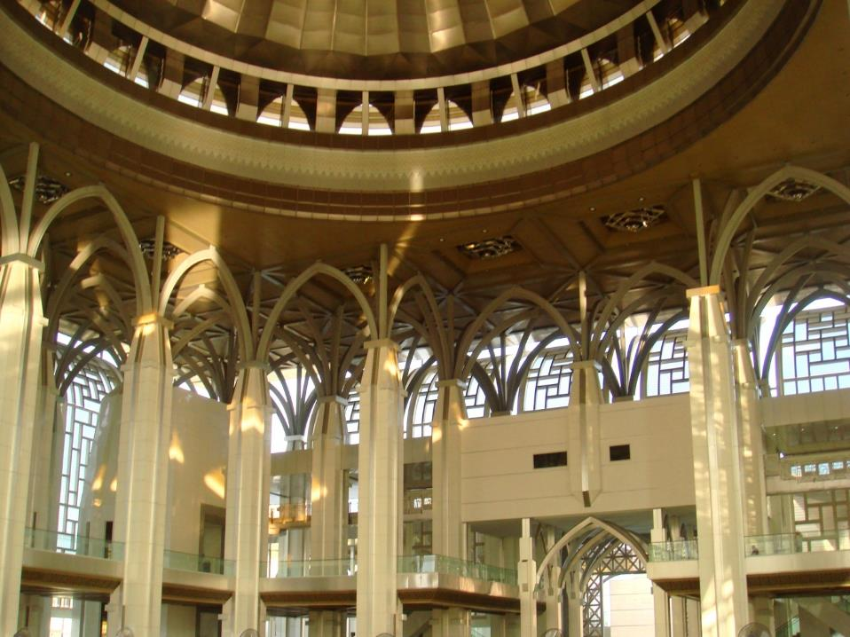
27

Slide 28
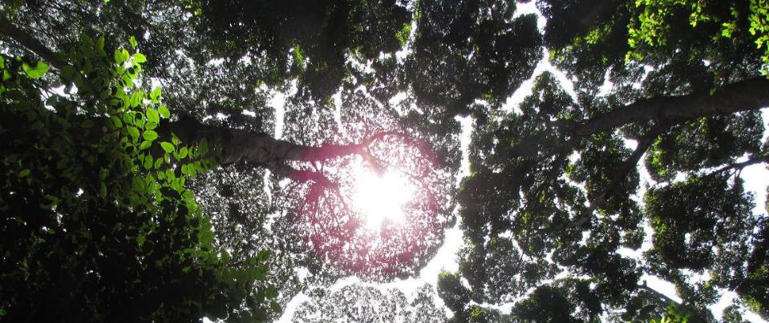
28

Slide 29
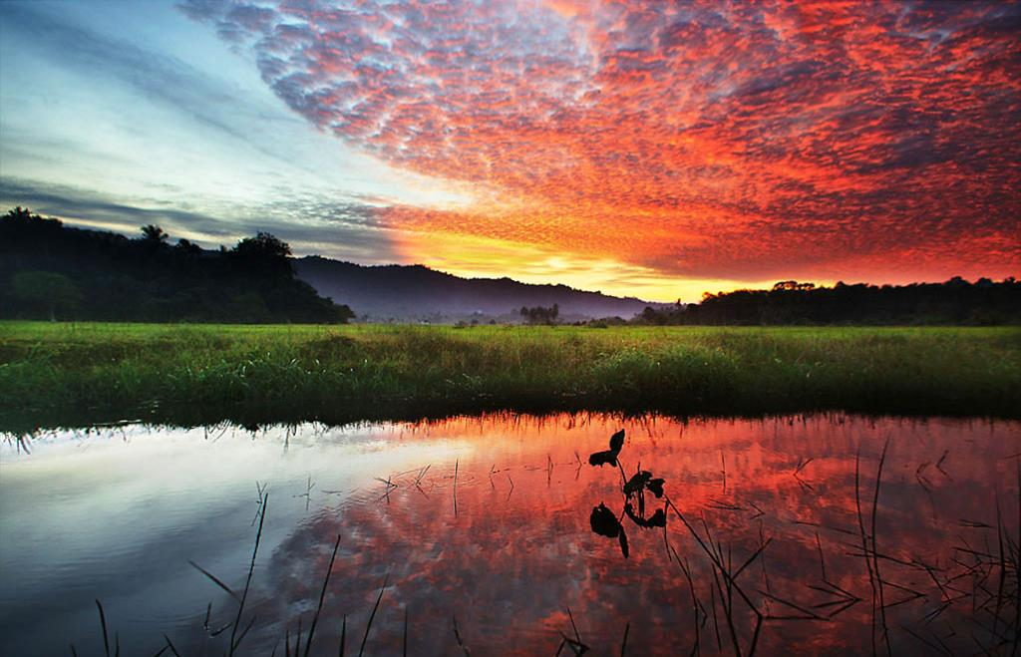
أَشْهَدُ أَنْ لاَّ اِلَهَ إِلاَّ اللهُ وَحْدَهُ لآ شَرِيْكَ لَهُ، وَأَشْهَدُ أَنَّ سَيِّدَنَا وَنَبِيَّنَا مُحَمَّدًا عَبْدُهُ وَرَسُوْلُهُ سَيِّدُ الْخَلاَئِقِ وَالْبَشَرِ. اَللّهُمَّ صَلِّ وَسَلِّمْ وَبَارِكْ عَلَى سَيِّدِنَا وَنَبِيِّنَا مُحَمَّدٍ وَعَلَى آلِهِ وَأَصْحَابِهِ أَجْمَعِيْنَ.
29

Slide 30
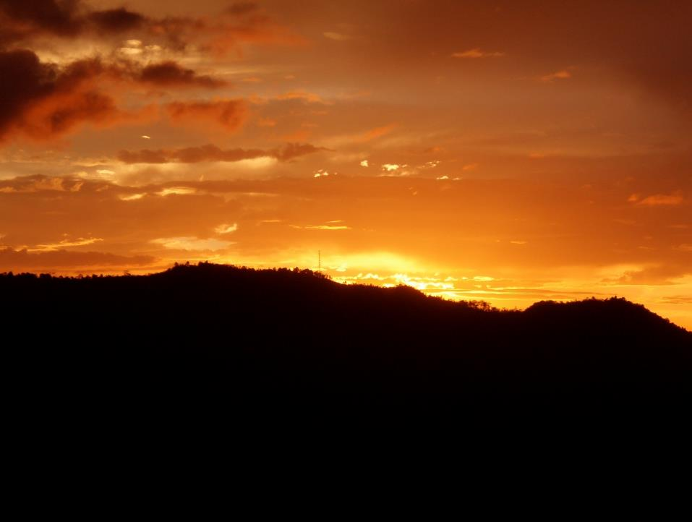
أَمَّا بَعْدُ فَيَا عِبَادَ اللهِ، إِتَّقُوْا اللهَ وَكُوْنُوْا مَعَ الصَّادِقِيْنَ. وَاعْلَمُوْا أَنَّ اللهَ سُبْحَانَهُ وَتَعَالىَ أَمَرَكُمْ بِأَمْرٍ بَدَأَ فِيْهِ بِنَفْسِهِ وَثَنَّى بِمَلآئِكَتِهِ الْمُسَبِّحَةِ بِقُدْسِهِ.
30

Slide 31
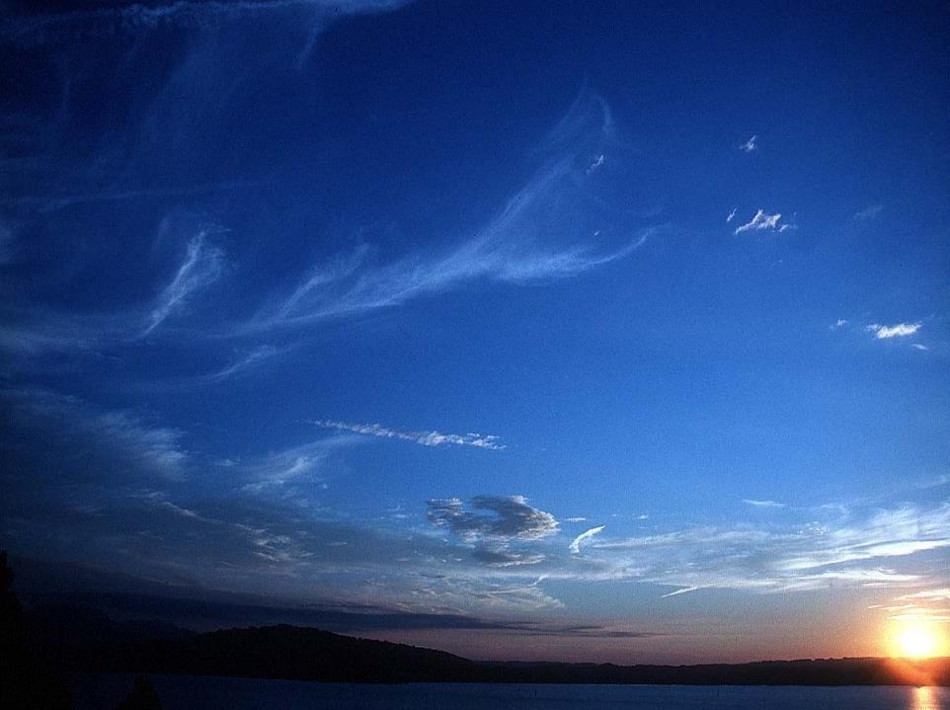
فَقَالَ اللهُ تَعَالىَ مُخْبِرًا وَآمِرًا : أَعُوْذُ بِاللهِ مِنَ الشَّيْطَانِ الرَّجِيْمِ.
     ◻       ←☺ ☺○ 
31

Slide 32
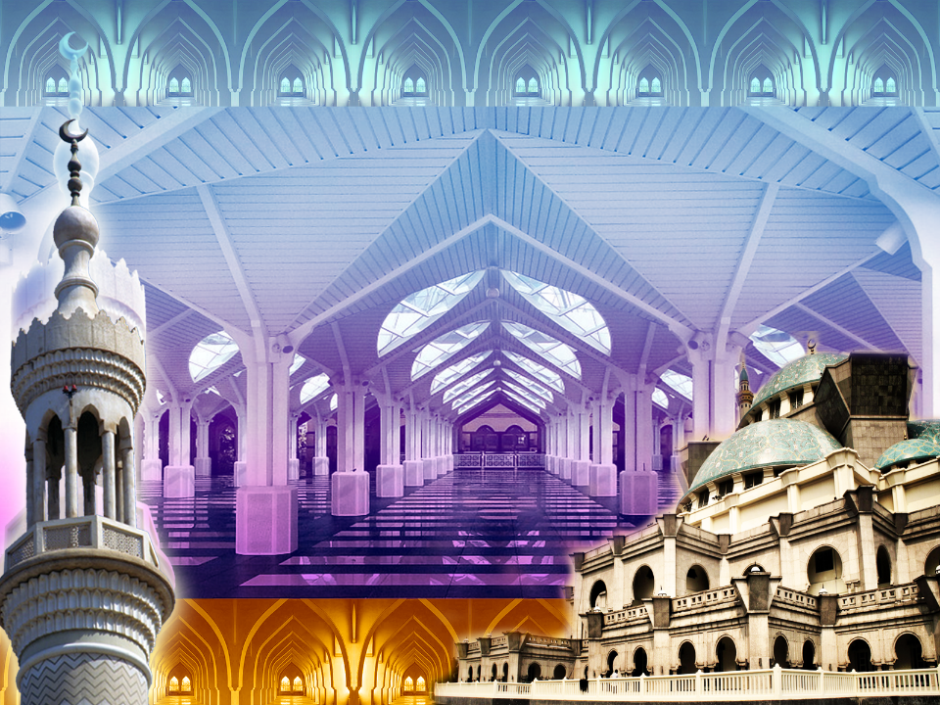
وَارْضَ اللّهُمَّ عَنِ الأَرْبَعَةِ الْخُلَفَاءِ الرَّاشِدِيْنَ سَادَاتِنَا أَبِى بَكْرٍ وَعُمَرَ وَعُثْمَانَ وَعَلِىٍّ بْنِ أَبِى طَالِبٍ، وَعَنْ أَزْوَاجِ نَبِيِّنَا الْمُطَهَّرَاتِ مِنَ الأَدْنَاسِ وَعَنْ أَهْلِ بَيْتِهِ وَقَرَابَتِهِ وَسَائِرِ الصَّحَابَةِ وَالتَّابِعِيْنَ وَمَنْ تَبِعَهُمْ بِإِحْسَانٍ إِلَى يَوْمِ الدِّيْنِ. وَارْضَ عَنَّا بِرَحْمَتِكَ يَا أَرْحَمَ الرَّاحِمِيْنَ.
32

Slide 33
اَللّهُمَّ اغْفِرْ لِلْمُسْلِمِيْنَ وَالْمُسْلِمَاتِ وَالْمُؤْمِنِيْنَ وَالْمُؤْمِنَاتِ الأَحْيَاءِ مِنْهُمْ وَالأَمْوَاتِ. اَللّهُمَّ أَنْزِلِ الرَّحْمَةَ عَلَى السَّلاَطِيْنِ الْكِرَامِ، وَجَمِيْعِ الْمُسْلِمِيْنَ الْعِظَامِ، الَّذِيْنَ قَضَوْا بِالْحَقِّ وَبِهِ كَانُوْا يَعْدِلُوْنَ.
33

Slide 34
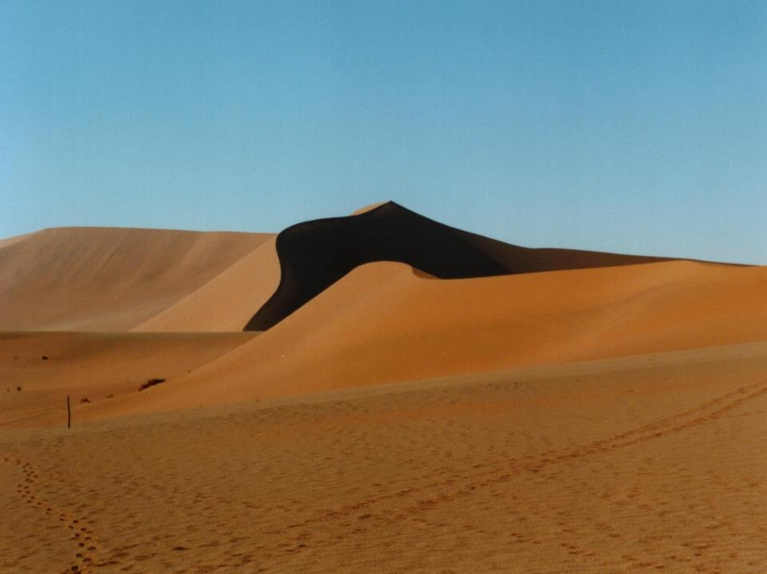
اَللّهُمَّ أَنْزِلِ الرَّحْمَةَ وَالسَّكِيْنَةَ وَالسَّلاَمَةَ وَالْعَافِيَةَ عَلَى مَلِكِنَا، سري فادوك بضيندا يغ دفرتوان اضوغ." مَوْلاَنَا الْمَلِكُ الْمُعْتَصِمُ بِا اللهِ مُحِبُّ الدِّيْنِ توانكو الْحَاجَّ عَبْدَ الْحَلِيْمِ مُعَظَّمْ شَاهُ إِبْنَ الْمَرْحُوْمِ اَلْسُّلْطَانِ بَدْلِي شَاهُ، راج فرمايسوري اضوغ سلطانة حاجة حامينة وعلى فوتري٢ سرتا قرابة٢ دراج سكلين".
34

Slide 35
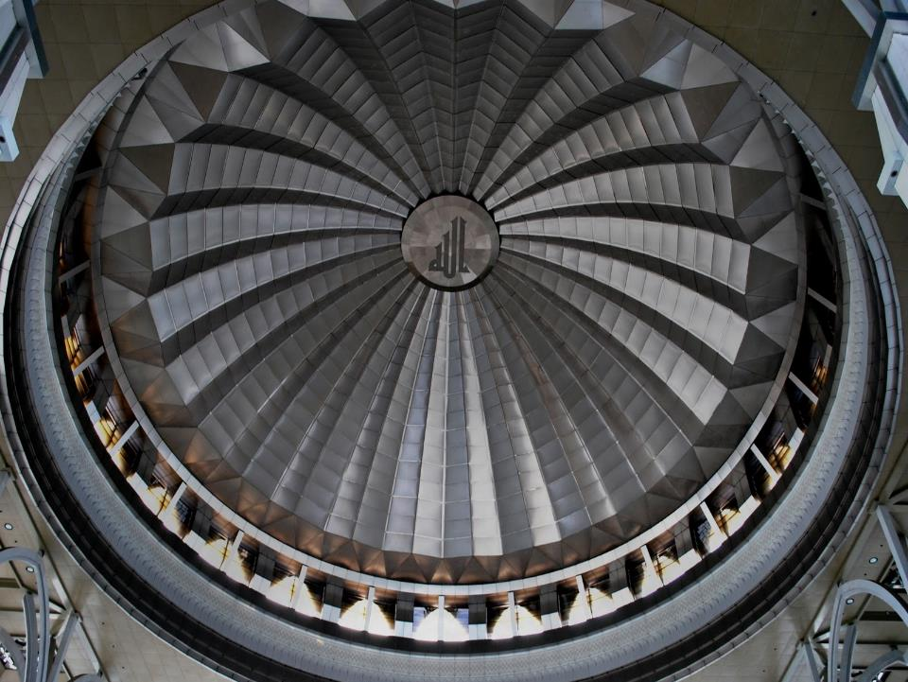
اَللّهُمَّ اجْعَلْ مَالِيْزِيَا وَسَائِرَ بِلاَدِ الْمُسْلِمِيْنَ طَيِّبَةً آمِنَةً مُطْمَئِنَّةً رَخِيَّةً.
يا الله بريكنله كقواتن كفد كامي اونتوق ملاوان هاوا نفسو دان دنيا يغ سنتياس ملالايكن كامي درفد مغيغاتيمو يا الله
35

Slide 36
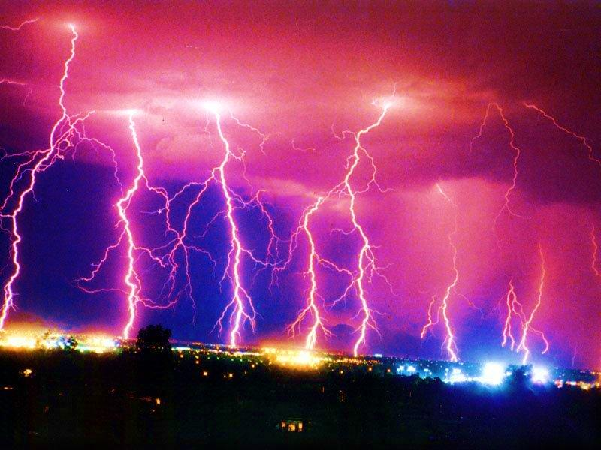
(Mereka berdoa dengan berkata): Ya Tuhan kami! Janganlah Engkau memesongkan hati kami sesudah Engkau beri petunjuk kepada kami, dan kurniakanlah kepada kami limpah rahmat dari sisi-Mu; sesungguhnya Engkau jualah Tuhan yang melimpah-limpah pemberian-Nya
36

Slide 37
Wahai Tuhan kami; berilah kami kebaikan di dunia dan kebaikan di akhirat, dan peliharalah kami dari azab neraka
37

Slide 38
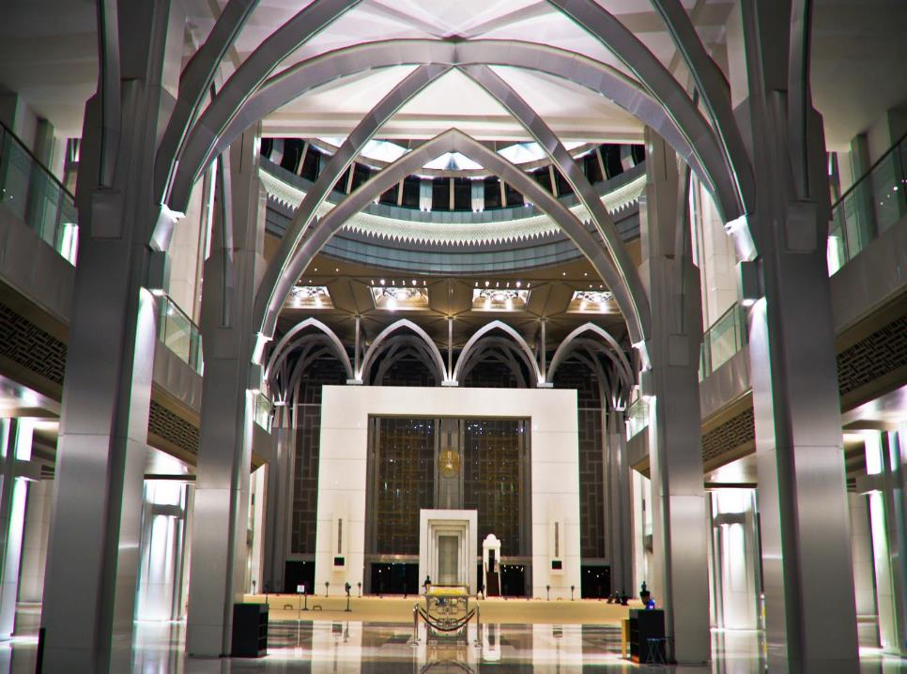
38

Slide 39
39

